Slide 1
采购项目委托简介
中央国家机关政府采购中心 综合业务处

Slide 2
目录
01
02
03
04
采购项目分类
货物、服务委托
工程项目委托
涉密项目委托

Slide 3
PART 01
01
采购项目分类

Slide 4
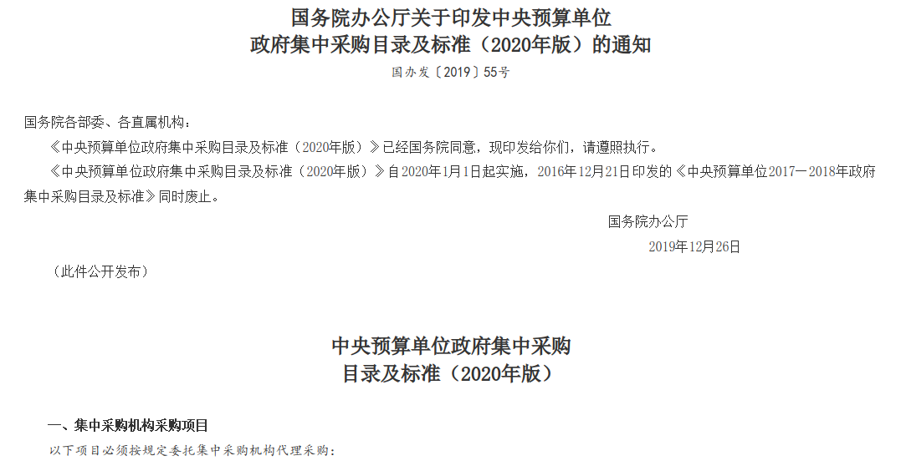
一、采购项目分类

Slide 5
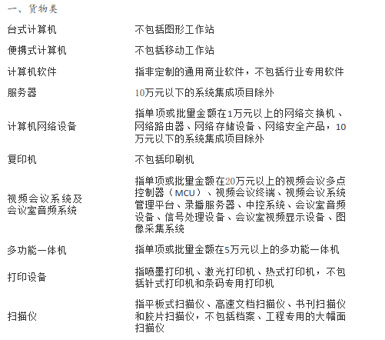
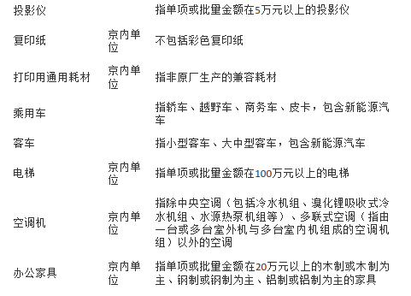
一、采购项目分类

Slide 6
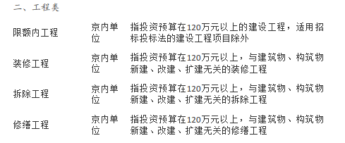
一、采购项目分类

Slide 7
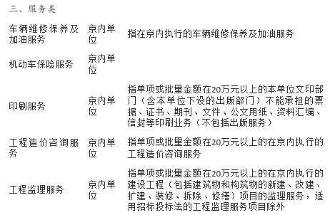
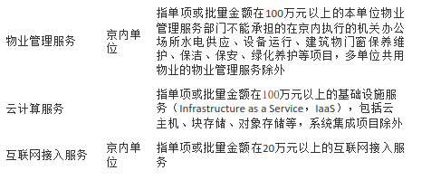
一、采购项目分类

Slide 8
一、采购项目分类

Slide 9
一、采购项目分类
分散采购限额标准以上
单独项目委托
单独项目委托
集采目录内
集采目录外
分散采购
定点备案
分散采购
自行组织
分散采购限额标准以下

Slide 10
PART 02
02
货物、服务委托

Slide 11
二、货物、服务委托
限额上（100w）-单独项目委托
国e采
货物、服务委托
限额下（100w）-分散采购
电子卖场
定点采购-汽车维修、汽车加油、印刷、家具
见证服务

Slide 12
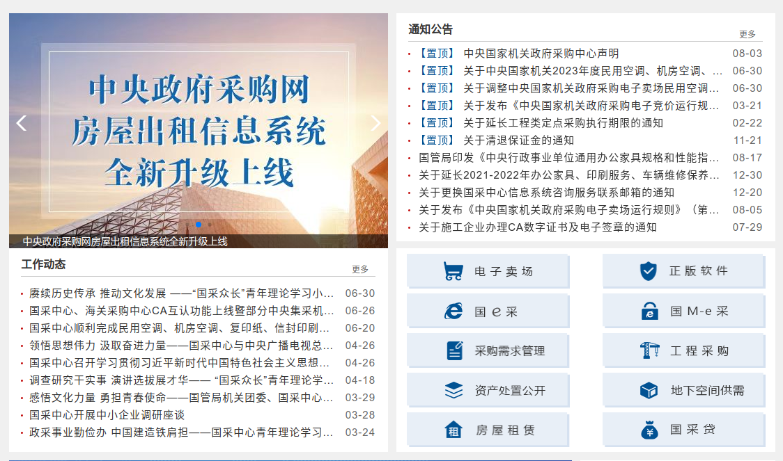
二、货物、服务委托-单独项目委托
1.https://www.zycg.gov.cn/
2.百度“中央政府采购网”

Slide 13
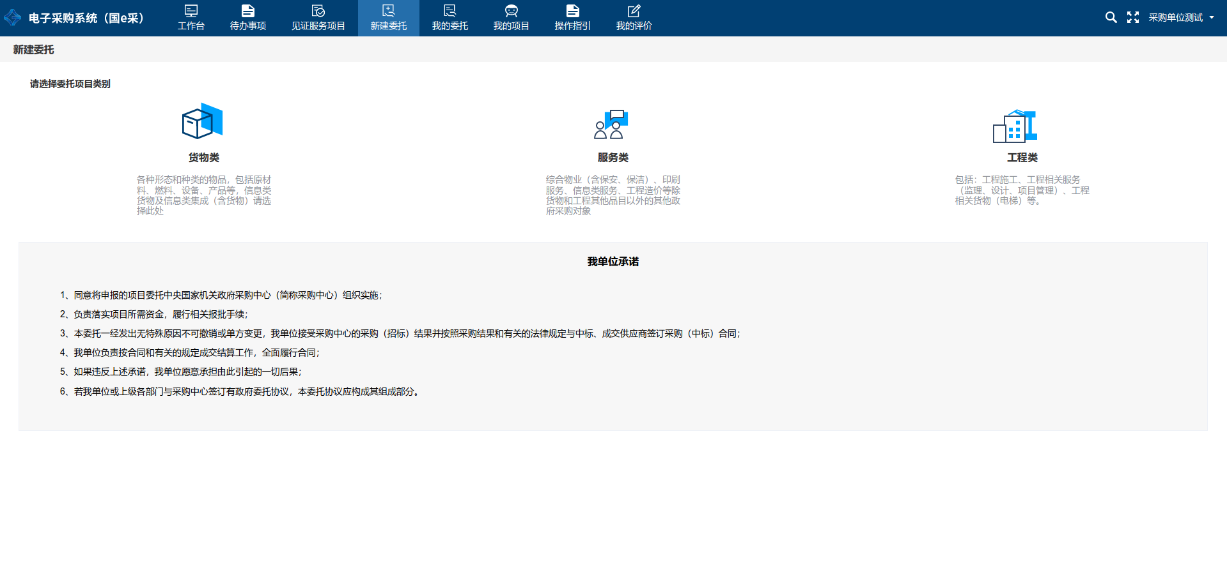
二、货物、服务委托-单独项目委托
委托页面展示

Slide 14
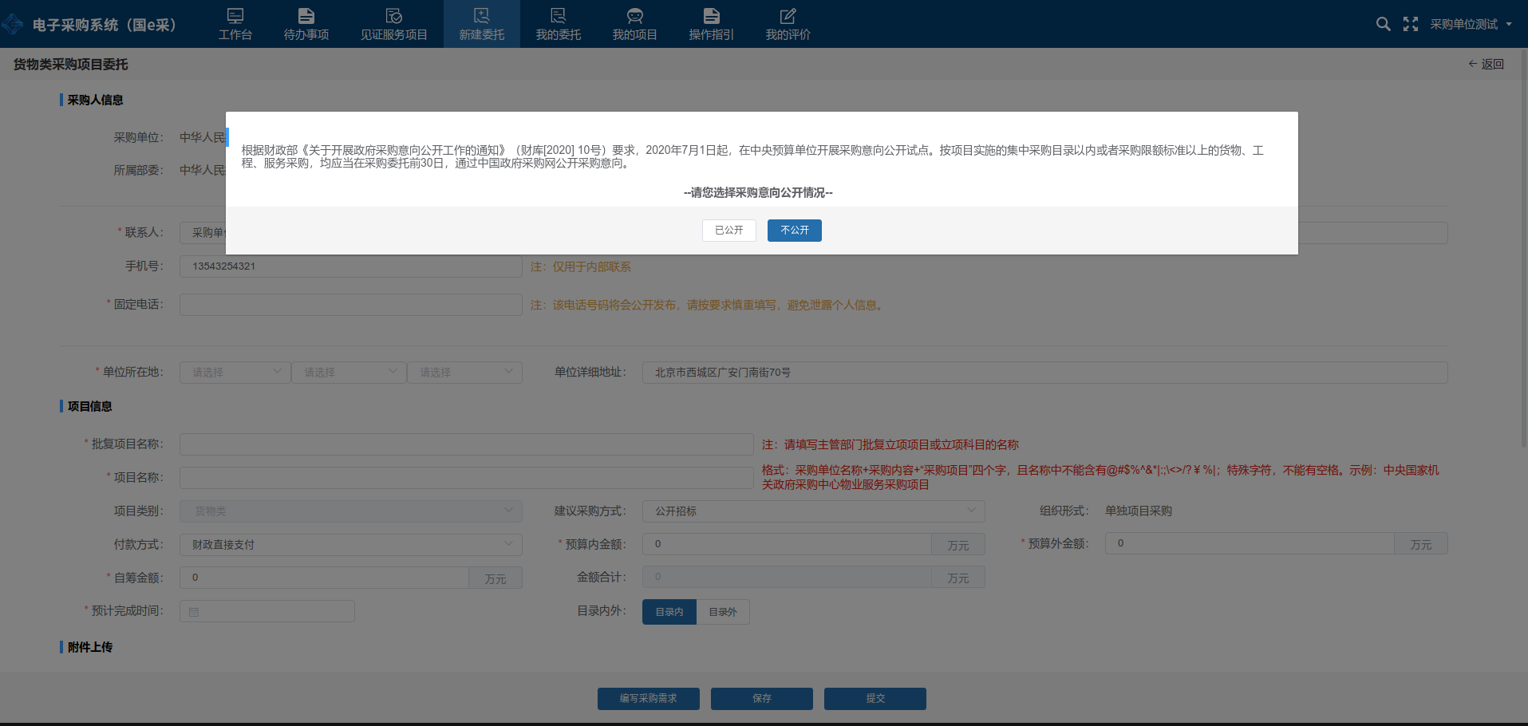
二、货物、服务委托-单独项目委托

Slide 15
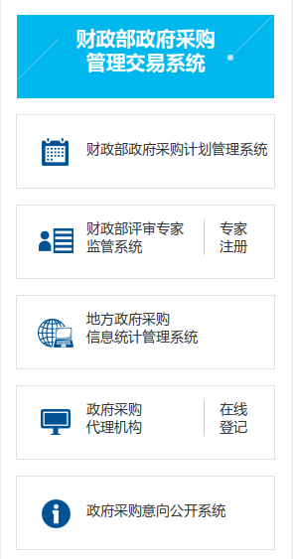
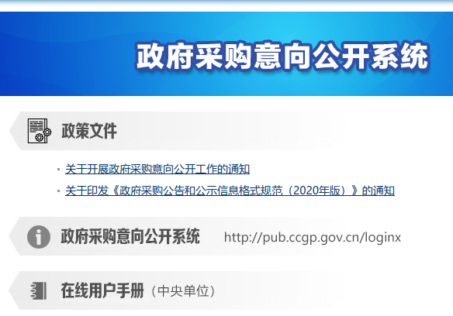
二、货物、服务委托-
单独项目委托
《关于开展政府采购意向公开工作的通知》（财库〔2020〕10号）采购意向公开时间应当尽量提前，原则上不得晚于采购活动开始前30日公开采购意向。因预算单位不可预见的原因急需开展的采购项目，可不公开采购意向。
政府采购意向公开

Slide 16
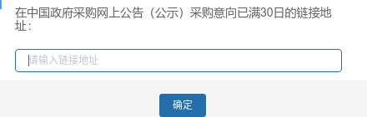
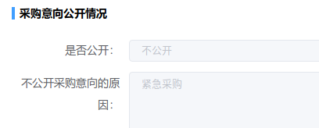
二、货物、服务委托-单独项目委托
公开
不公开-企业
不可更改
Notes:
局属单位企业性质采购可不公开采购意向

Slide 17
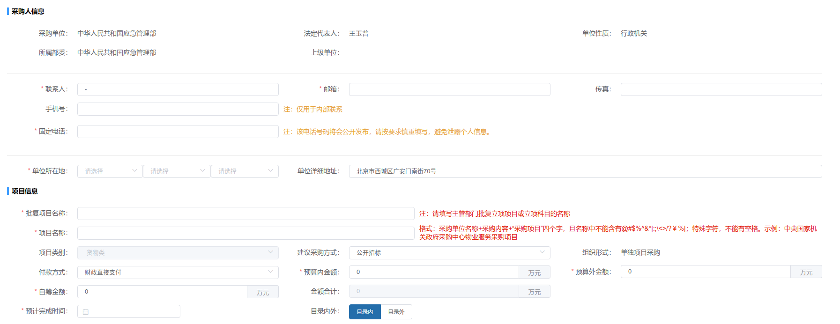
二、货物、服务委托-单独项目委托
项目基本信息填写

Slide 18
二、货物、服务委托-单独项目委托
1.公开招标
200w以上必须选用，特殊情况不采用须向财政部审批
建议采购方式
2.竞争性磋商
100w-200w可以选择，有二次报价，适合技术复杂类项目
3.竞争性谈判
100w-200w可以选择，最低价中标
4.单一来源
超过200w必须向财政部申请，低于则组织专家论证后公示
5.框架协议
适用于多频次、小额度采购活动

Slide 19
二、货物、服务委托-单独项目委托
付款方式
预计完成时间
往后填写2-3个月即可
财政直接支付-预算内金额
采购单位自行支付-自筹

Slide 20
二、货物、服务委托-单独项目委托
采购方式变更-单一来源批复

Slide 21
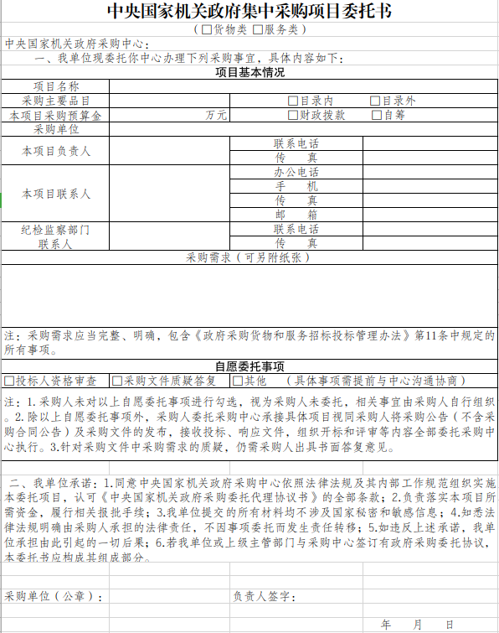
二、货物、服务委托-单独项目委托
委托书填写注意事项：
1.采购单位和采购公章保持一致；
2.纪检监察部门联系人填写机关纪委同志或者本司室负责纪检监督同志；
3.采购需求可不填；
4.自愿委托事项勾选前两项。

Slide 22
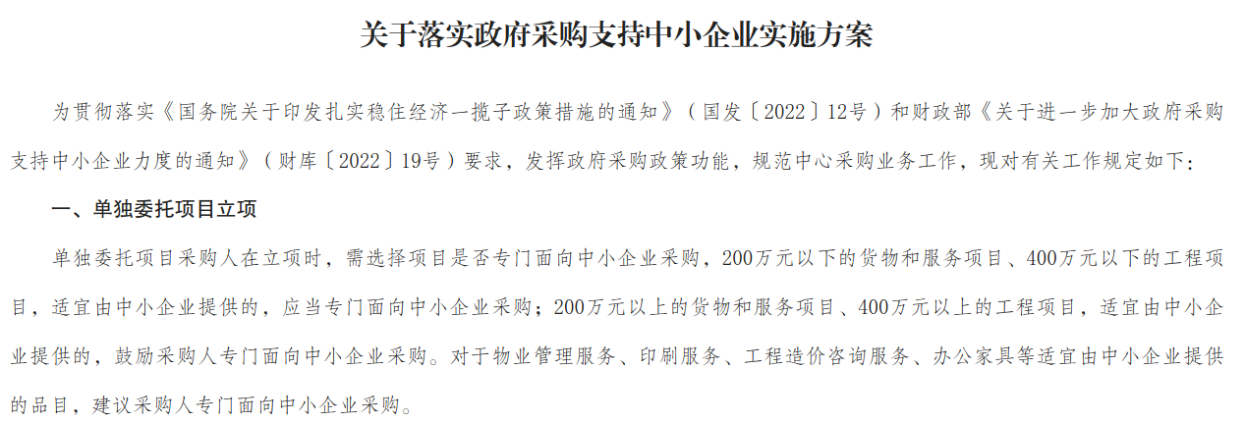
二、货物、服务委托-单独项目委托
是否面向中小企业采购
制造商为中小企业

Slide 23
二、货物、服务委托-单独项目委托
是否面向中小企业采购
√
√

Slide 24
二、货物、服务委托-单独项目委托
备注-一般用于填写废标项目重新委托项目信息

Slide 25
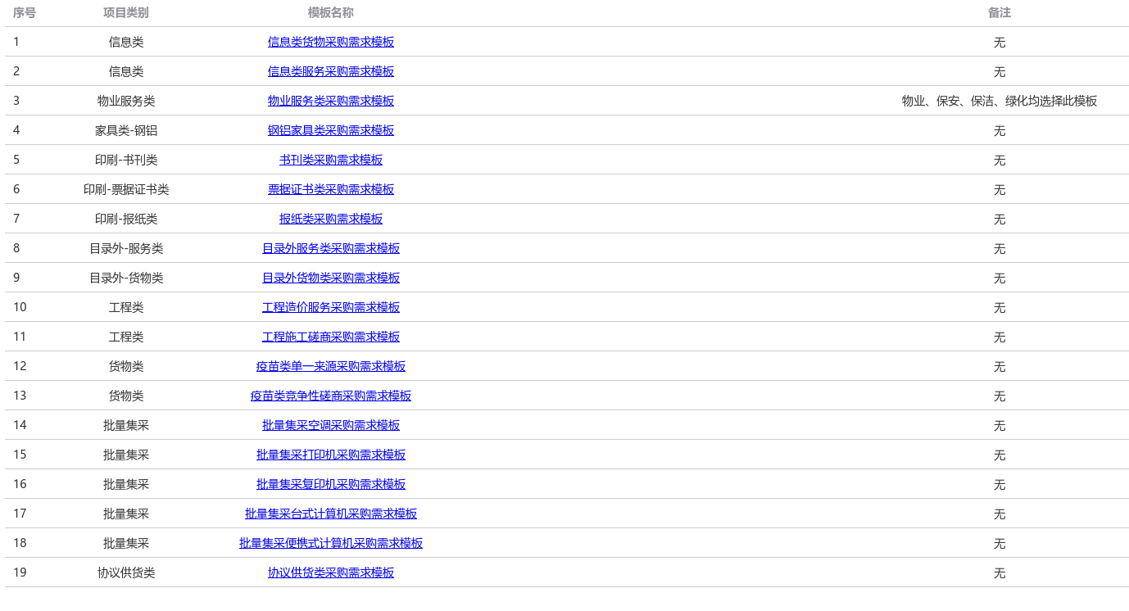
二、货物、服务委托-单独项目委托
填写采购需求

Slide 26
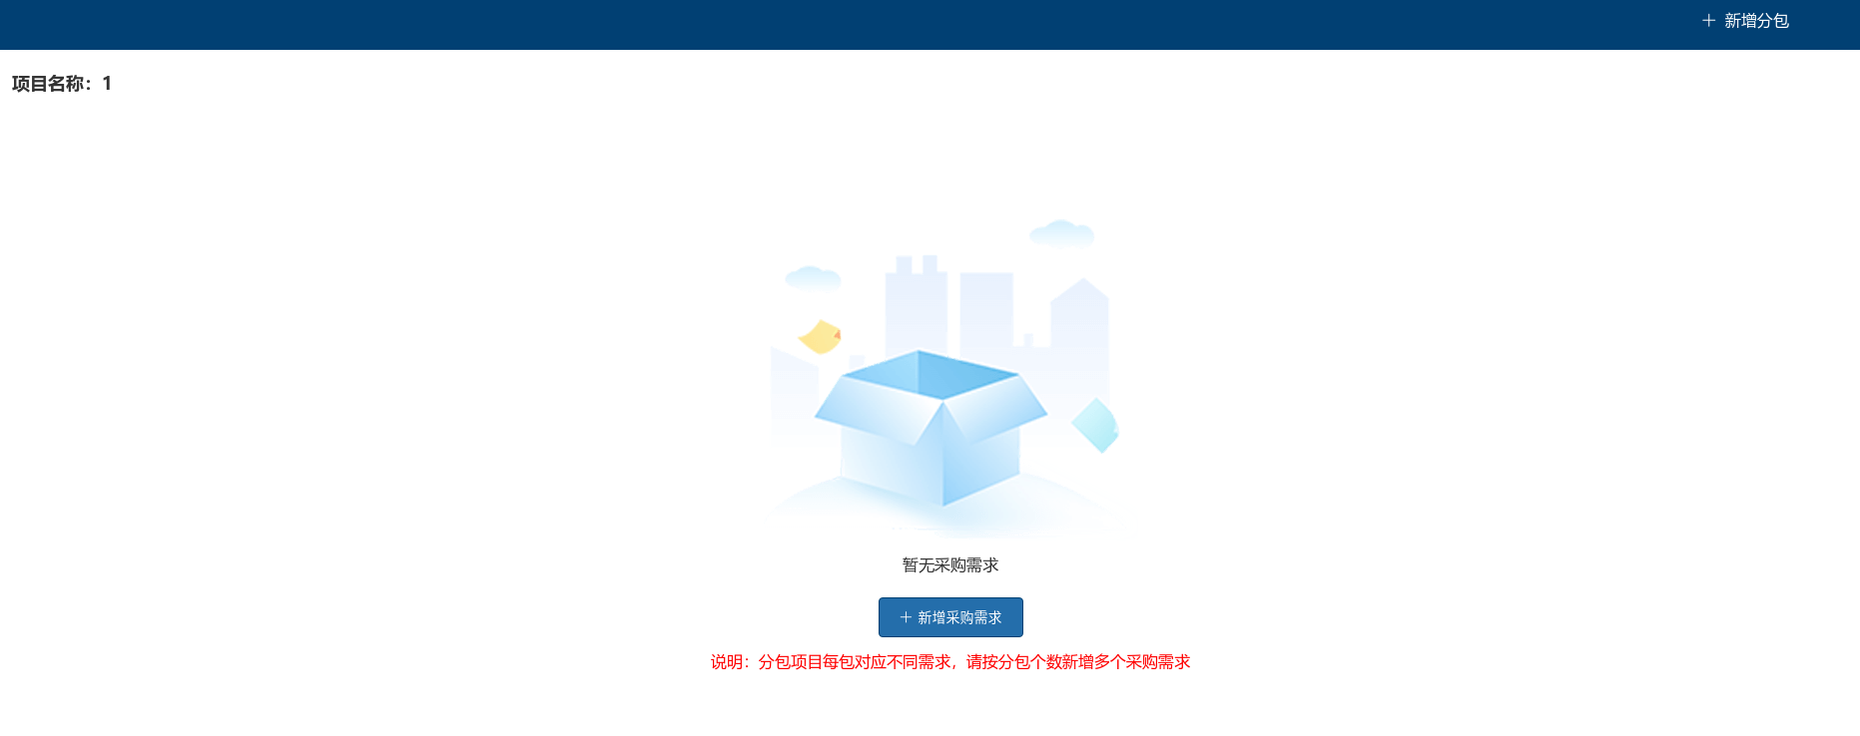
二、货物、服务委托-单独项目委托
填写采购需求

Slide 27
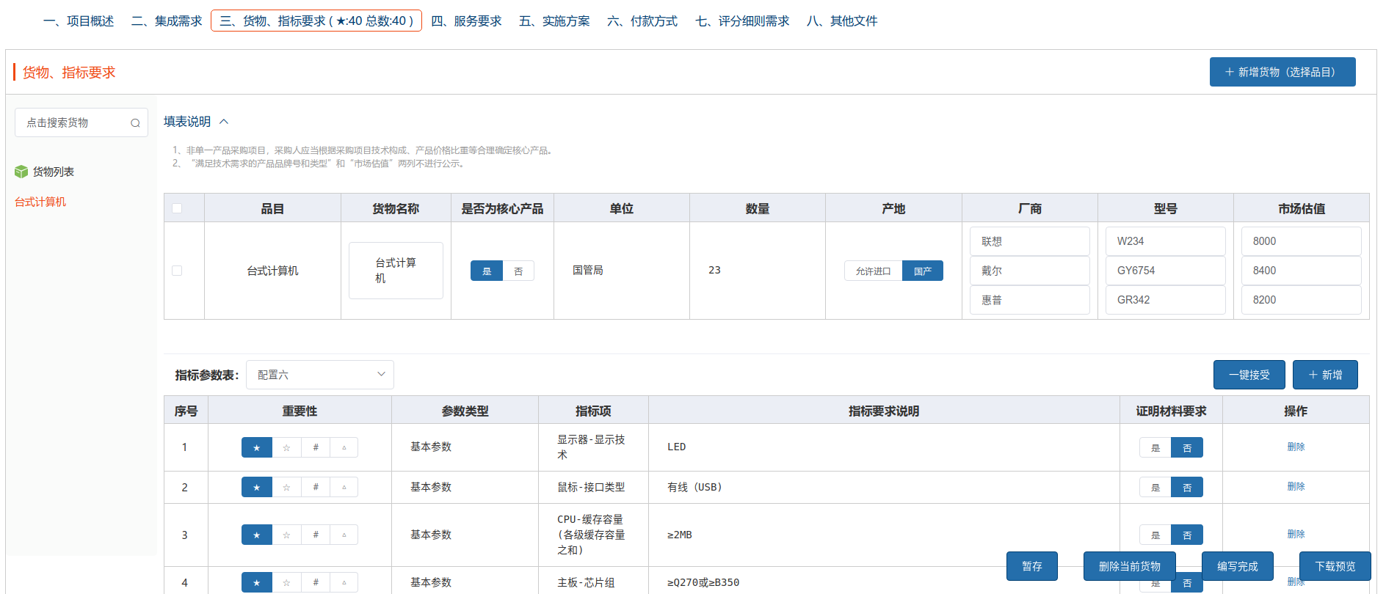
二、货物、服务委托-单独项目委托
填写采购需求

Slide 28
二、货物、服务委托-单独项目委托
填写采购需求

Slide 29
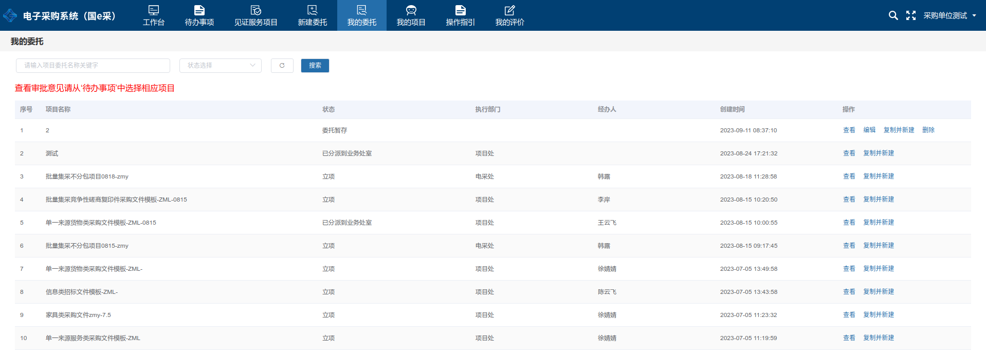
二、货物、服务委托-单独项目委托
查看项目进度

Slide 30
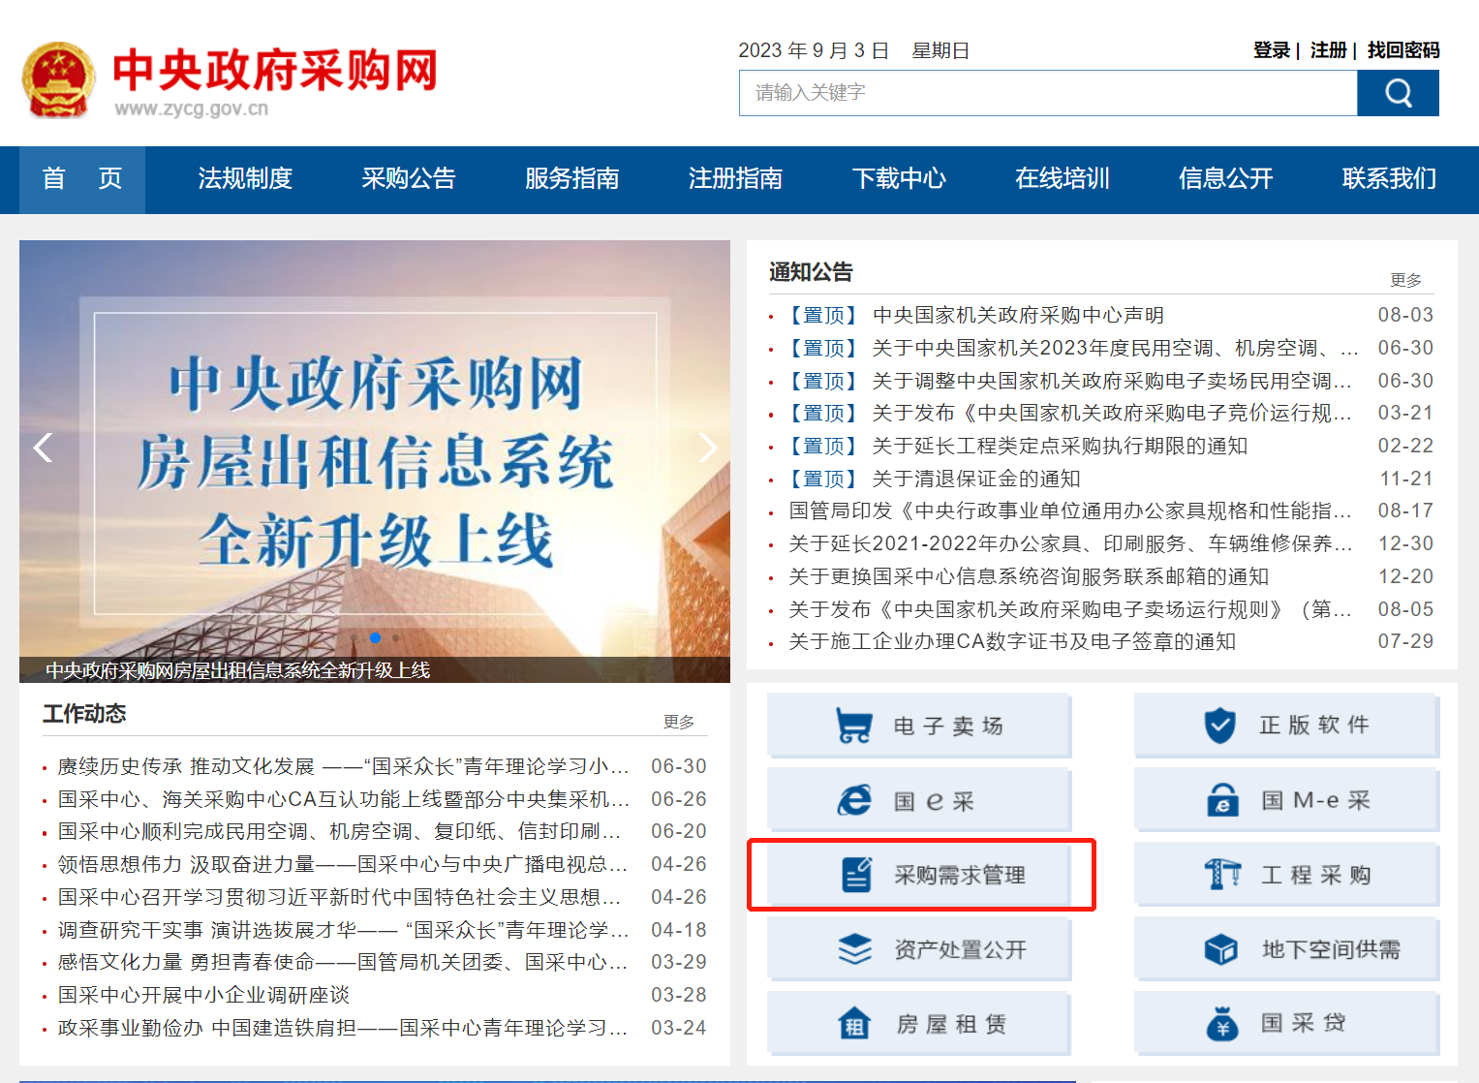
二、货物、服务委托-单独项目委托
采购需求导引

Slide 31
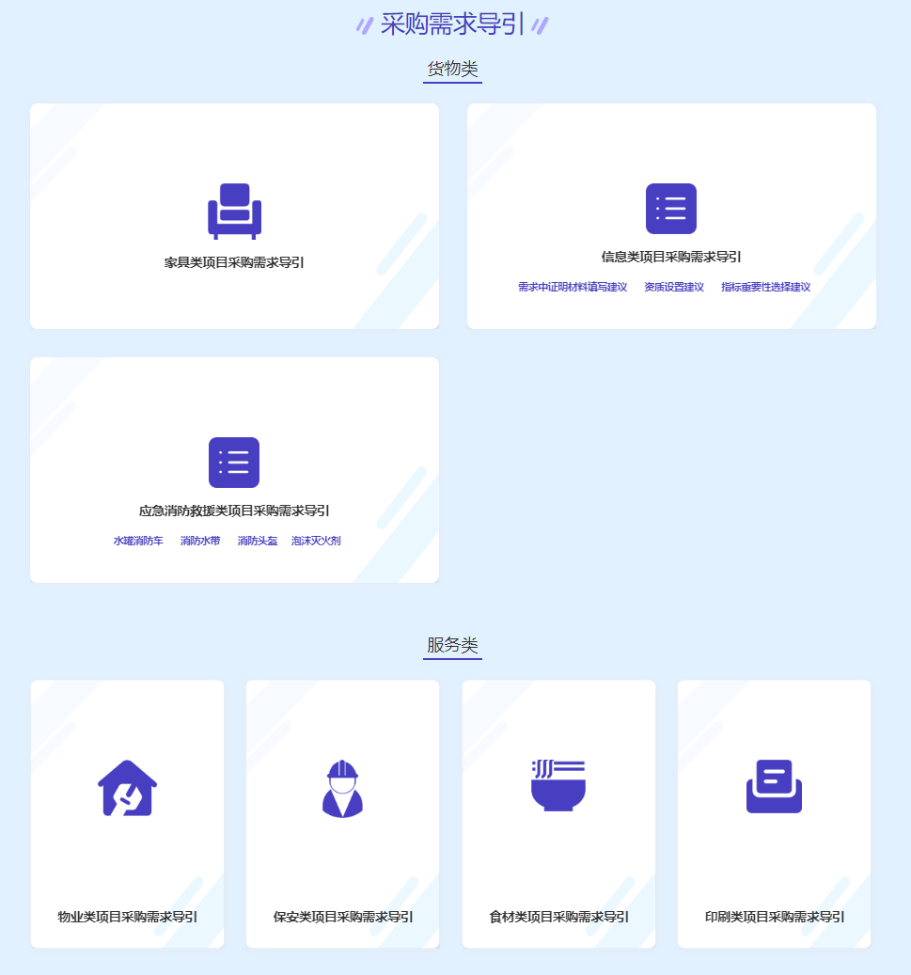
二、货物、服务委托-单独项目委托
采购需求导引

Slide 32
二、货物、服务委托-电子卖场

Slide 33
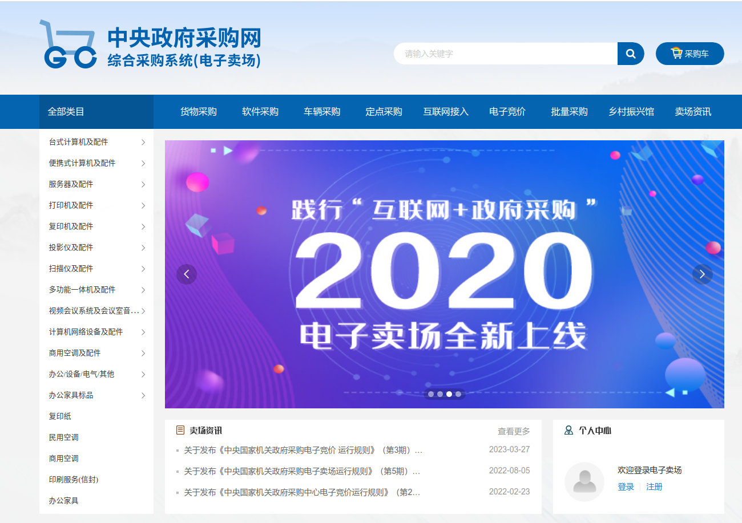
二、货物、服务委托-电子卖场

Slide 34
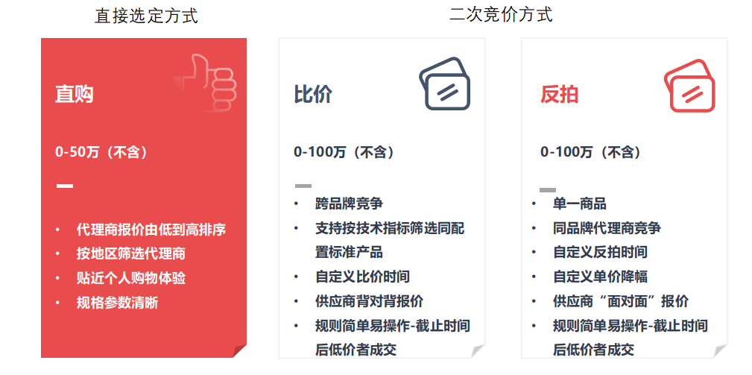
二、货物、服务委托-电子卖场

Slide 35
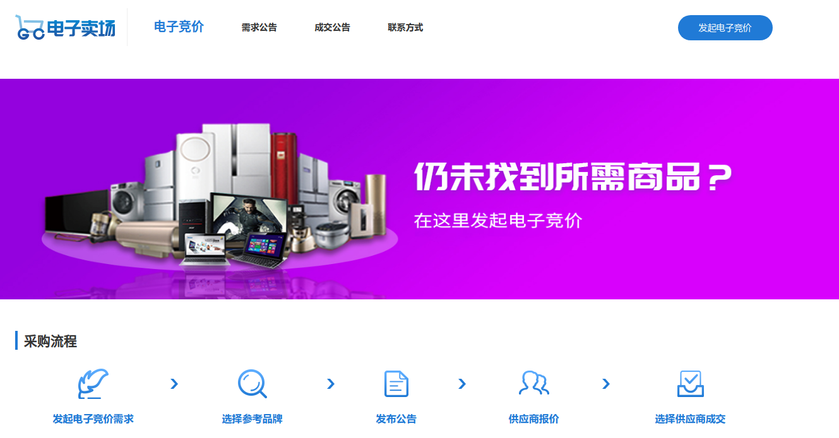
二、货物、服务委托-电子卖场

Slide 36
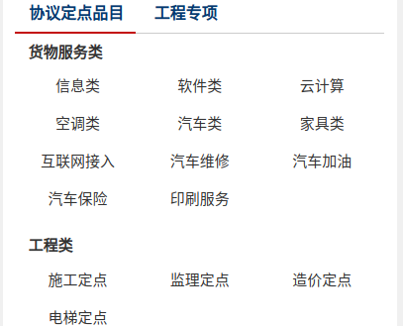
二、货物、服务委托-定点采购

Slide 37
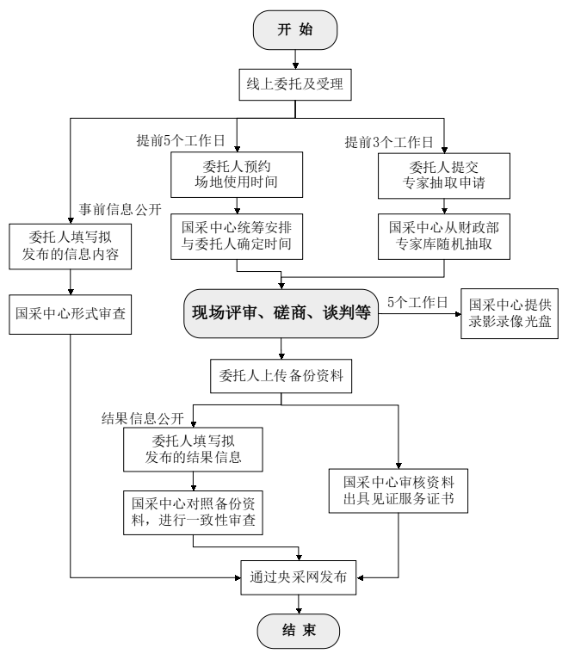
二、货物、服务委托-见证服务
见证服务，是指国采中心根据中央国家机关各部门及所属单位的委托，利用现有场所资源，对招标采购、国有资产出租等各类交易或其他资源配置活动事项的评审、磋商、谈判等环节提供记录的行为。
见证服务内容包括：场所及设施使用、录音录像、信息公开、专家抽取、资料备份以及出具见证证明。

Slide 38
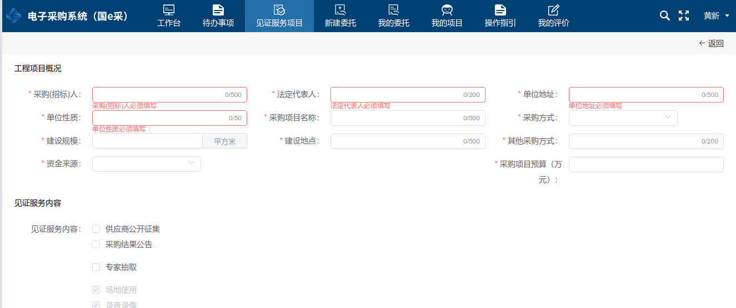
二、货物、服务委托-见证服务

Slide 39
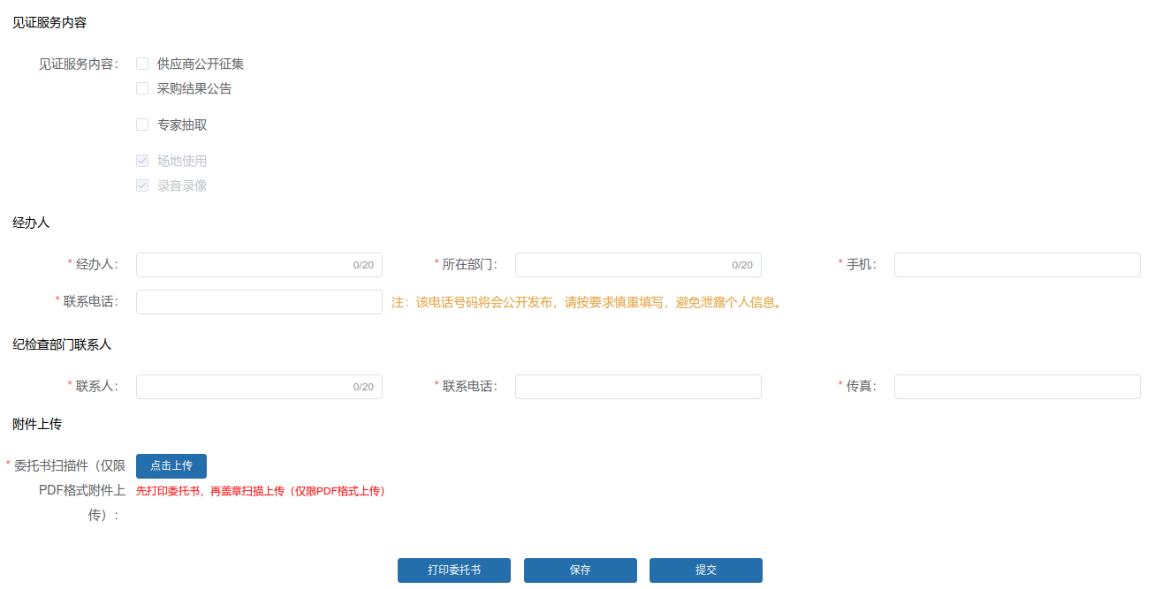
二、货物、服务委托-见证服务

Slide 40
PART 03
03
工程项目委托

Slide 41
三、工程项目委托
集中采购目录内 | 品目 | 政府集中采购限额以下 |  | 政府集中采购限额以上，公开招标限额以下 |  | 公开招标限额以上
 |  | 金额区间 | 采购方式 | 金额区间 | 采购方式 | 金额区间 | 采购方式 | 办理
 | 施工 | 120以下（不含） | 自行分散采购。可直接采购，也可自愿选用定点采购。³ | 120-400（不含） | 集中采购。定点采购 | 400以上 | 适用招标投标法的，按照项目立项批复要求招标 | 单独委托，双平台办理（北京市）²
 |  |  |  |  |  |  | 适用政府采购法的，适宜采用竞争性磋商等方式¹ | 单独委托，采购中心办理
 | 工程监理 | 20以下（不含） |  | 20-100（不含） |  | 100以上 | 招标（适用招标投标法） | 单独委托，双平台办理（北京市）
 | 工程造价咨询 | 20以下（不含） |  | 20-100（不含） |  | 100以上 | 招标（适用政府采购法） | 单独委托，采购中心办理
 | 电梯 | 100以下（不含） |  | 100-200（不含） |  | 200以上 | 招标（适用招标投标法） | 单独委托，双平台办理（北京市）
集中采购目录外 | 品名 | 金额区间 |  | 采购方式 |  | 金额区间 | 采购方式 | 办理模式
 | 工程勘察、设计 | 100以下（不含） |  | 自行分散采购。可直接采购³ |  | 100以上 | 招标（适用招标投标法） | 单独委托，双平台办理（北京市）
 | 工程项目管理 | 100以下（不含） |  |  |  | 100以上 | 招标（适用政府采购法） | 单独委托，采购中心办理
 | 其他 | 评估、咨询、管理、勘测等其他目录外项目，可使用采购中心项目见证服务⁴

Slide 42
三、工程项目委托

Slide 43
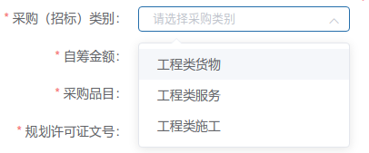
三、工程项目委托

Slide 44
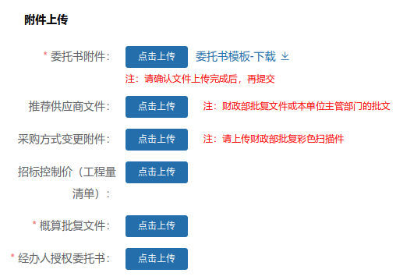
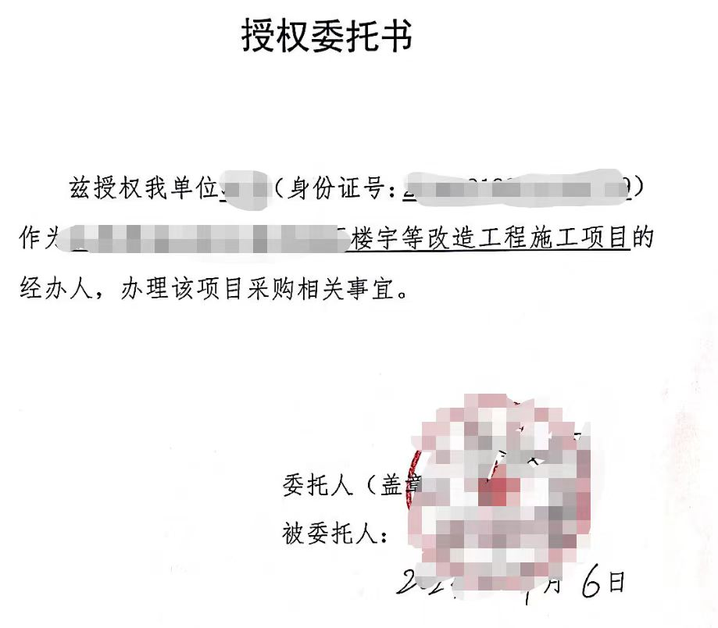
三、工程项目委托

Slide 45
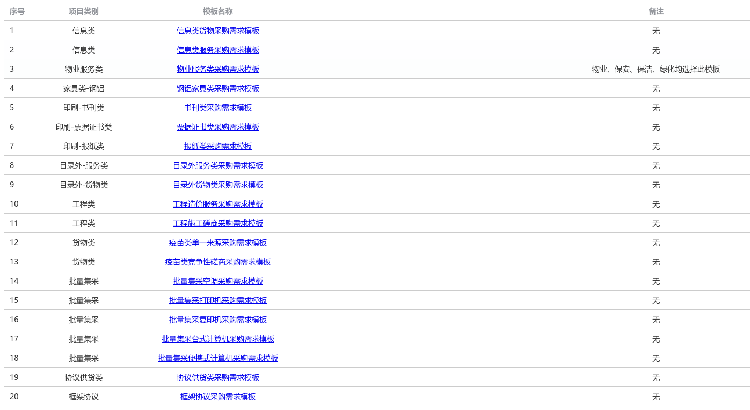
三、工程项目委托

Slide 46
三、工程项目委托

Slide 47
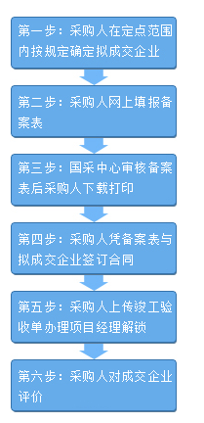
三、工程项目委托-定点采购

Slide 48
PART 04
04
涉密项目委托

Slide 49
四、涉密项目委托
1.涉密项目采购委托书（需签字盖章）；
2.涉密项目保密协议（需盖章）；
3.项目定密文件（需盖章）；
4.采购需求文件（1份，WPS格式刻盘）；
5.涉密项目供应商保密承诺书(每个供应商1份，需盖章）；
6.采购标的如涉及外国供应商提供货物、服务的，采购人主管预算单位同意的批准文件；
7.采购限额标准以上拟采用单一来源采购方式的，财政部门同意采用该采购方式的批复文件；
8.其他确需采购人提供的材料（注：履行基本建设审批程序的工程项目，需同时提供概算批复文件；不履行基本建设审批程序的，需提供资金已落实的相关证明或说明材料）
准备材料

Slide 50
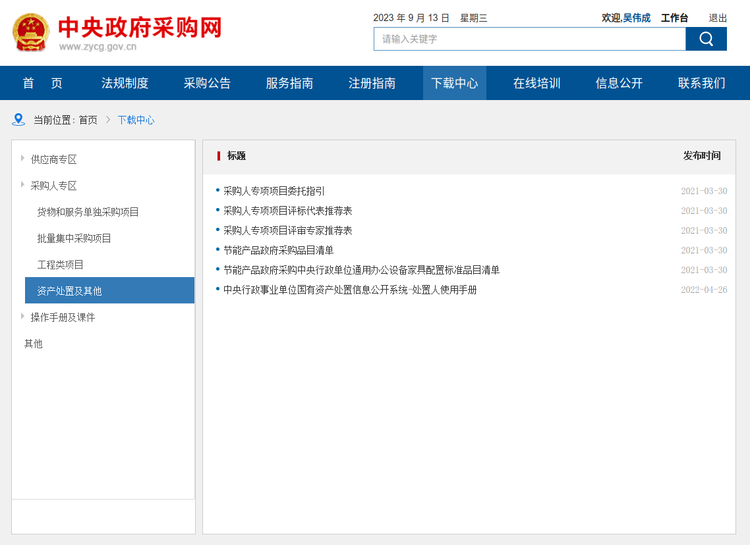
四、涉密项目委托

Slide 51
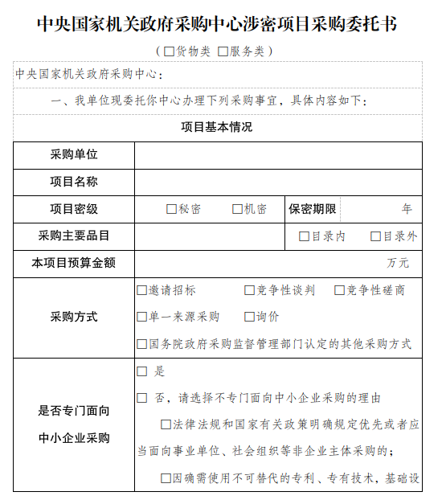
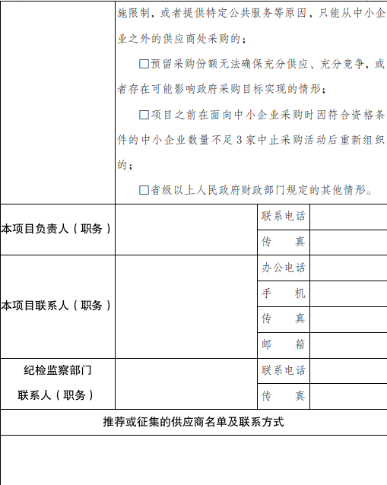
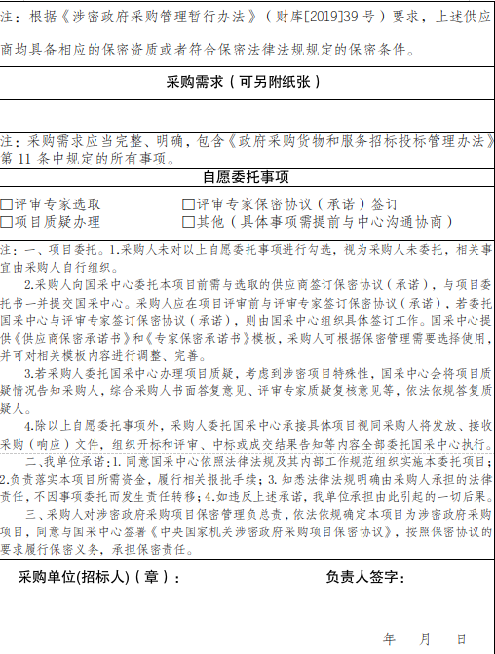
四、涉密项目委托-货物服务类项目委托书

Slide 52
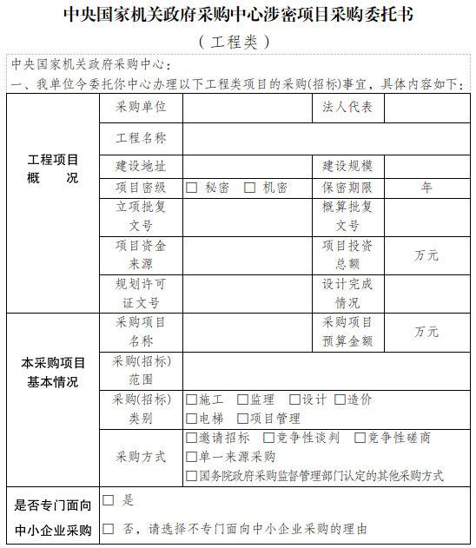
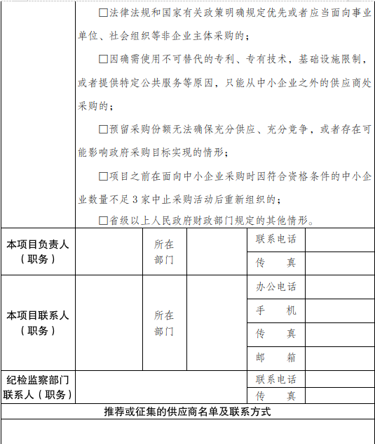
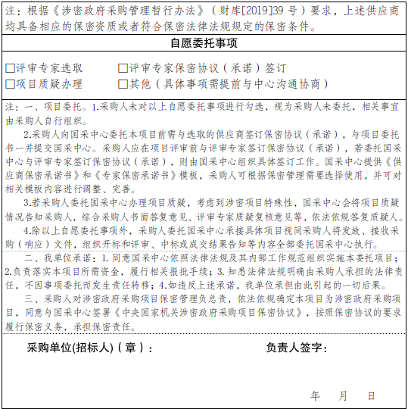
四、涉密项目委托-工程类项目委托书

Slide 53
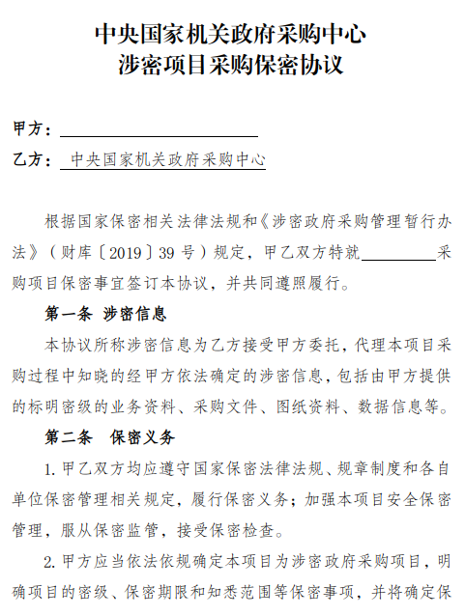
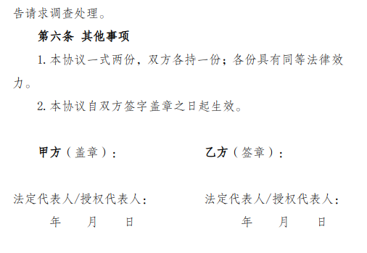
四、涉密项目委托-保密协议

Slide 54
四、涉密项目委托-定密文件、需求文件
定密文件
写明项目名称，密级，期限
需求文件

Slide 55
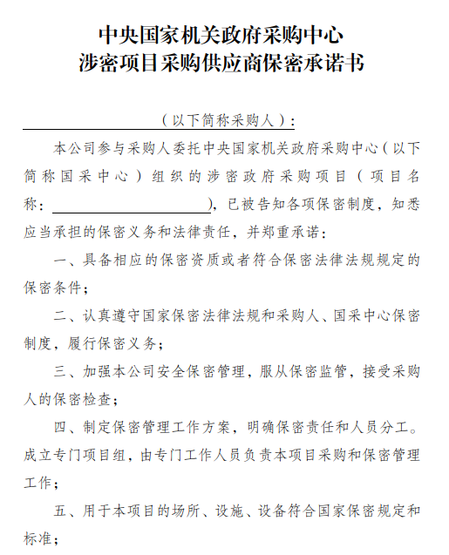
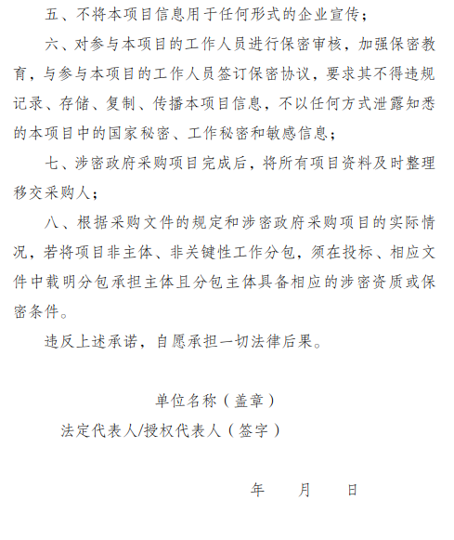
四、涉密项目委托-供应商保密承诺书

Slide 56
四、涉密项目委托-委托页面
内网域名：126.40.96.7
用户名与国e采一致，初始密码：123456

Slide 57
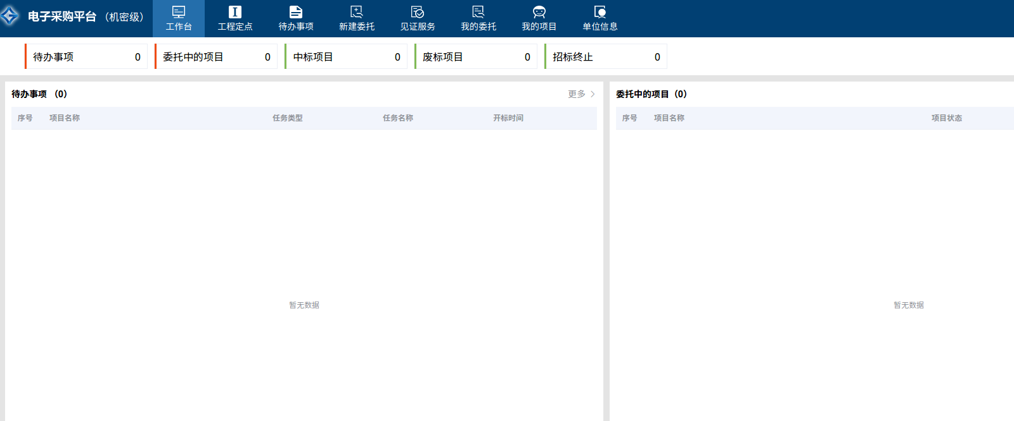
四、涉密项目委托-委托页面

Slide 58
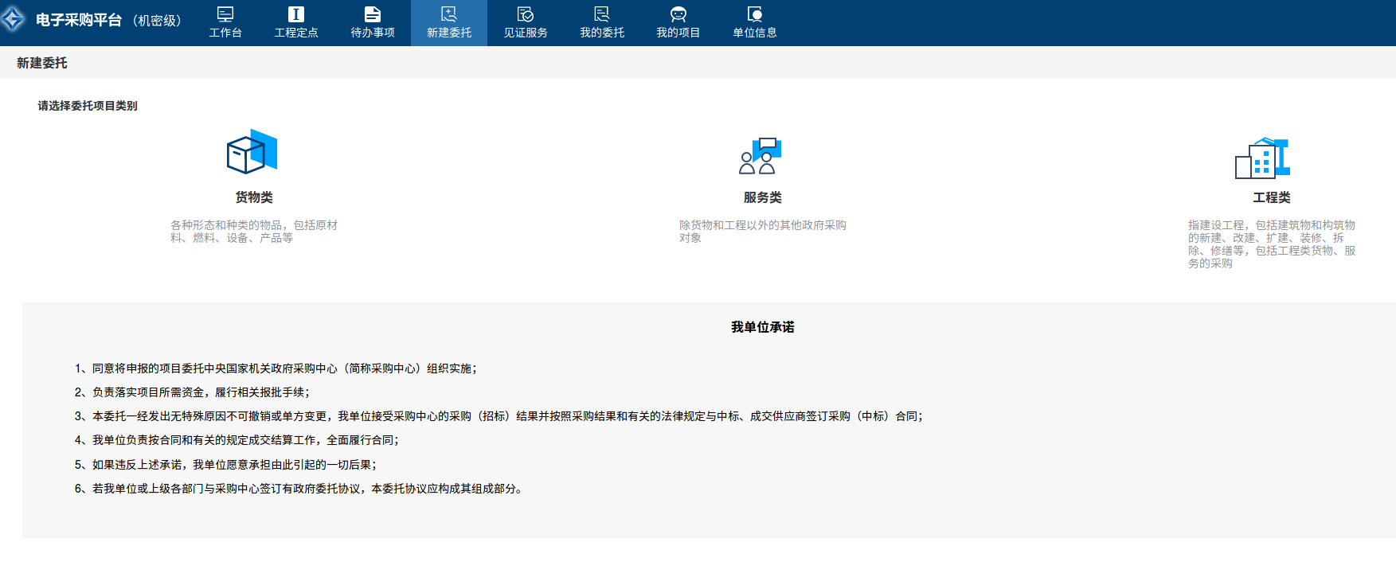
四、涉密项目委托-货物、服务委托

Slide 59
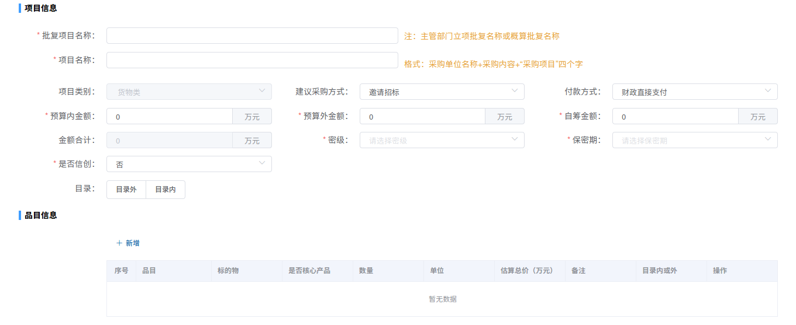
四、涉密项目委托-货物、服务委托

Slide 60
四、涉密项目委托-货物、服务委托

Slide 61
四、涉密项目委托-货物、服务委托

Slide 62
四、涉密项目委托-工程委托

Slide 63
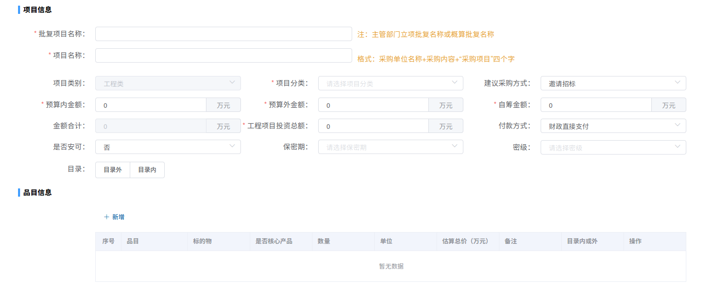
四、涉密项目委托-工程委托

Slide 64
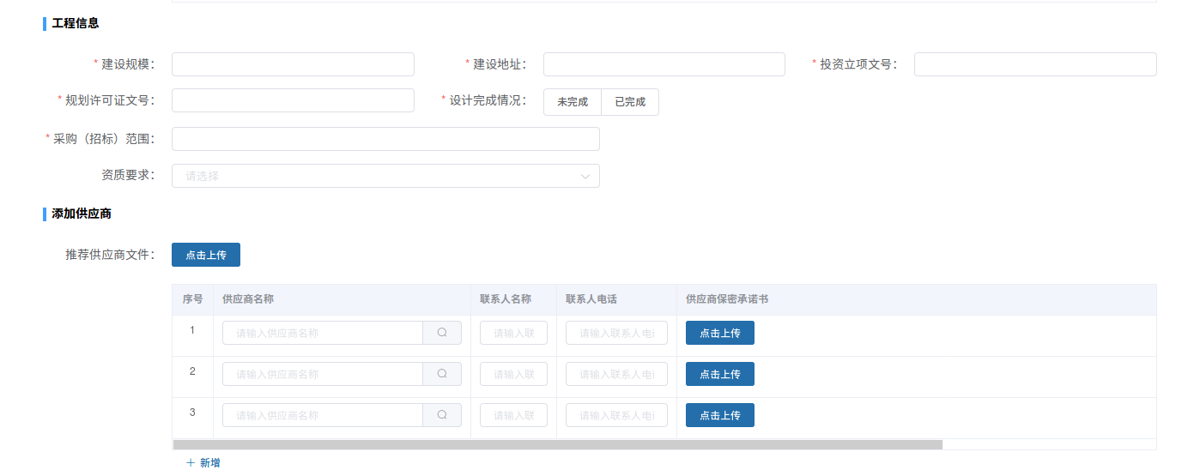
四、涉密项目委托-工程委托

Slide 65
四、涉密项目委托-工程委托

Slide 66
四、涉密项目委托-涉密见证

Slide 67
四、涉密项目委托-涉密见证

Slide 68
感谢观看
吴伟成 83097977 18817367036

